Slide 1
Pasos sencillos para ordenar alimentos online
usando

Slide 2
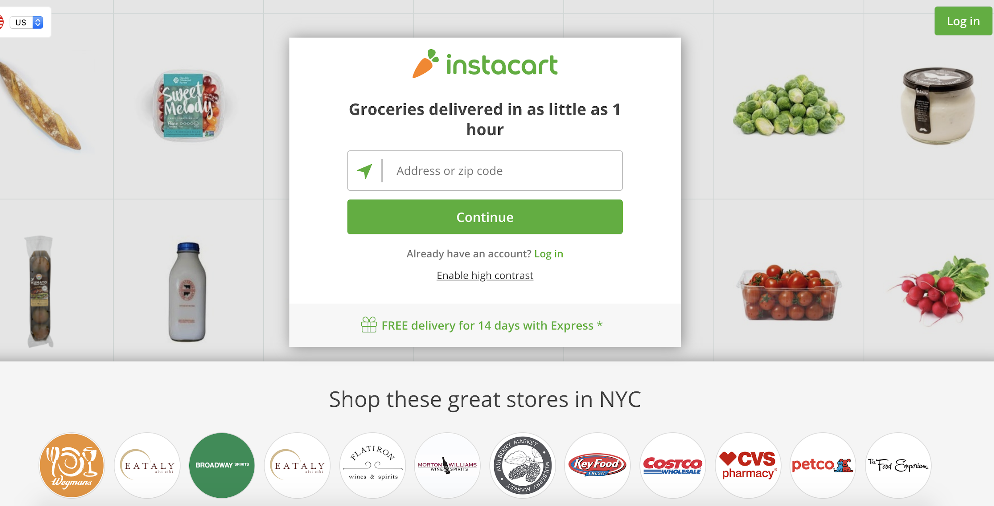
Paso 1: Visite la página: https://instacart.com.
Paso 2: Escribe tu código postal y presione “Continuar”

Slide 3
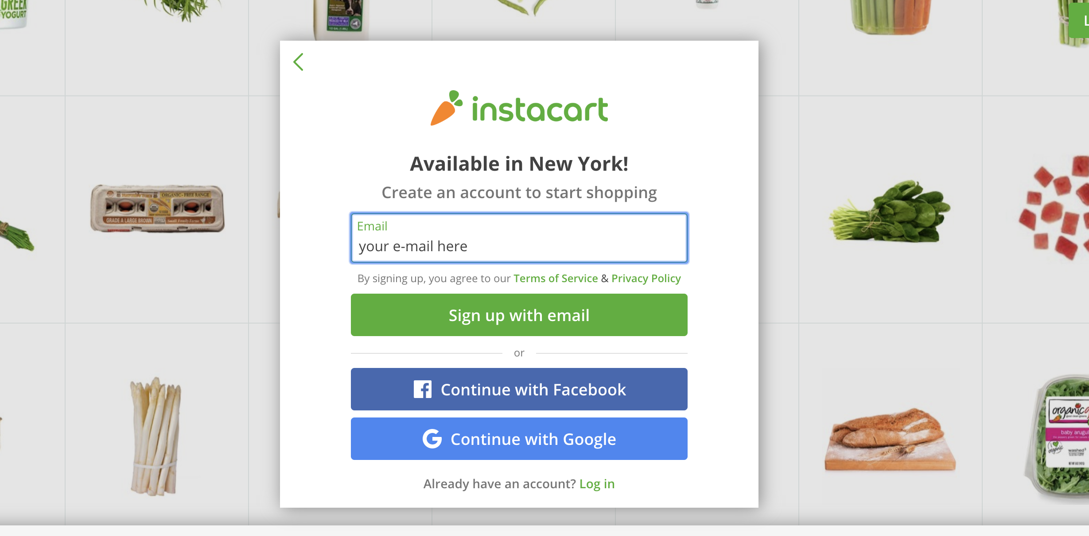
Paso 3: Escriba su dirección de correo electrónico y haga clic en “registrarse con correo electrónico”

Slide 4
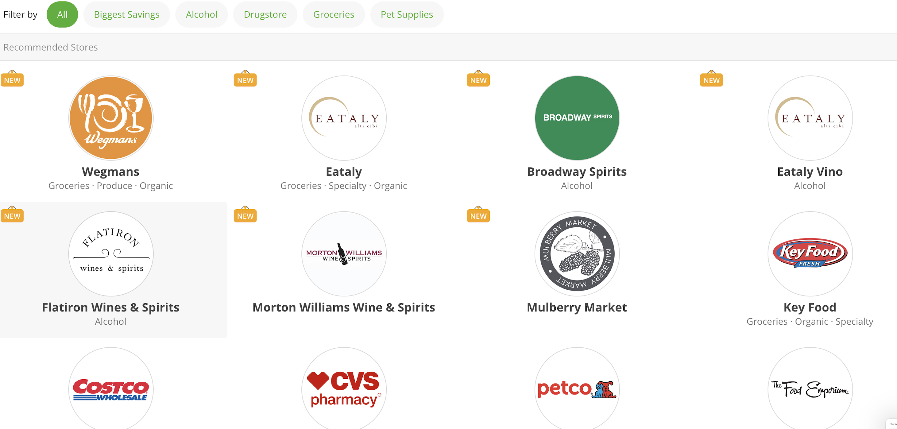
Paso 4: Verá las opciones disponibles para entrega en su región. Para Comestibles, haga clic en el botón de filtro “Groceries”
Paso 5. Seleccione una tienda

Slide 5
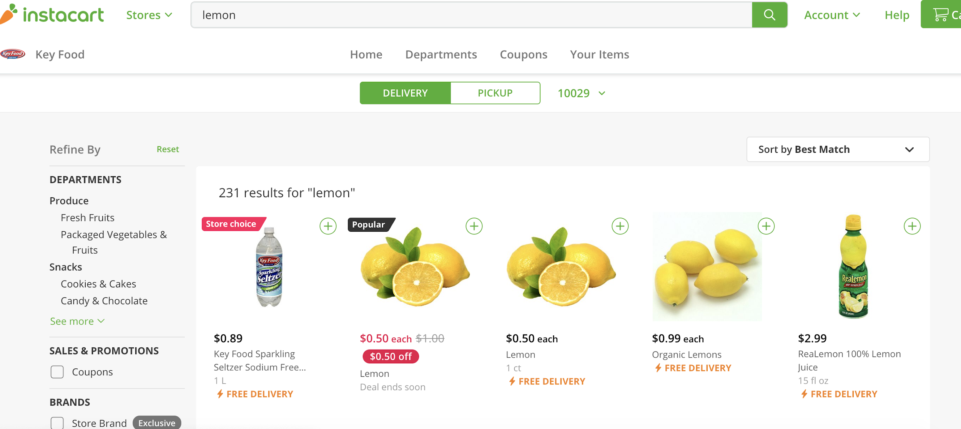
Paso 6: Desliza el botón abajo en la página para encontrar los productos que deseas. También puedes buscar el producto escribiéndolo en el buscador

Slide 6
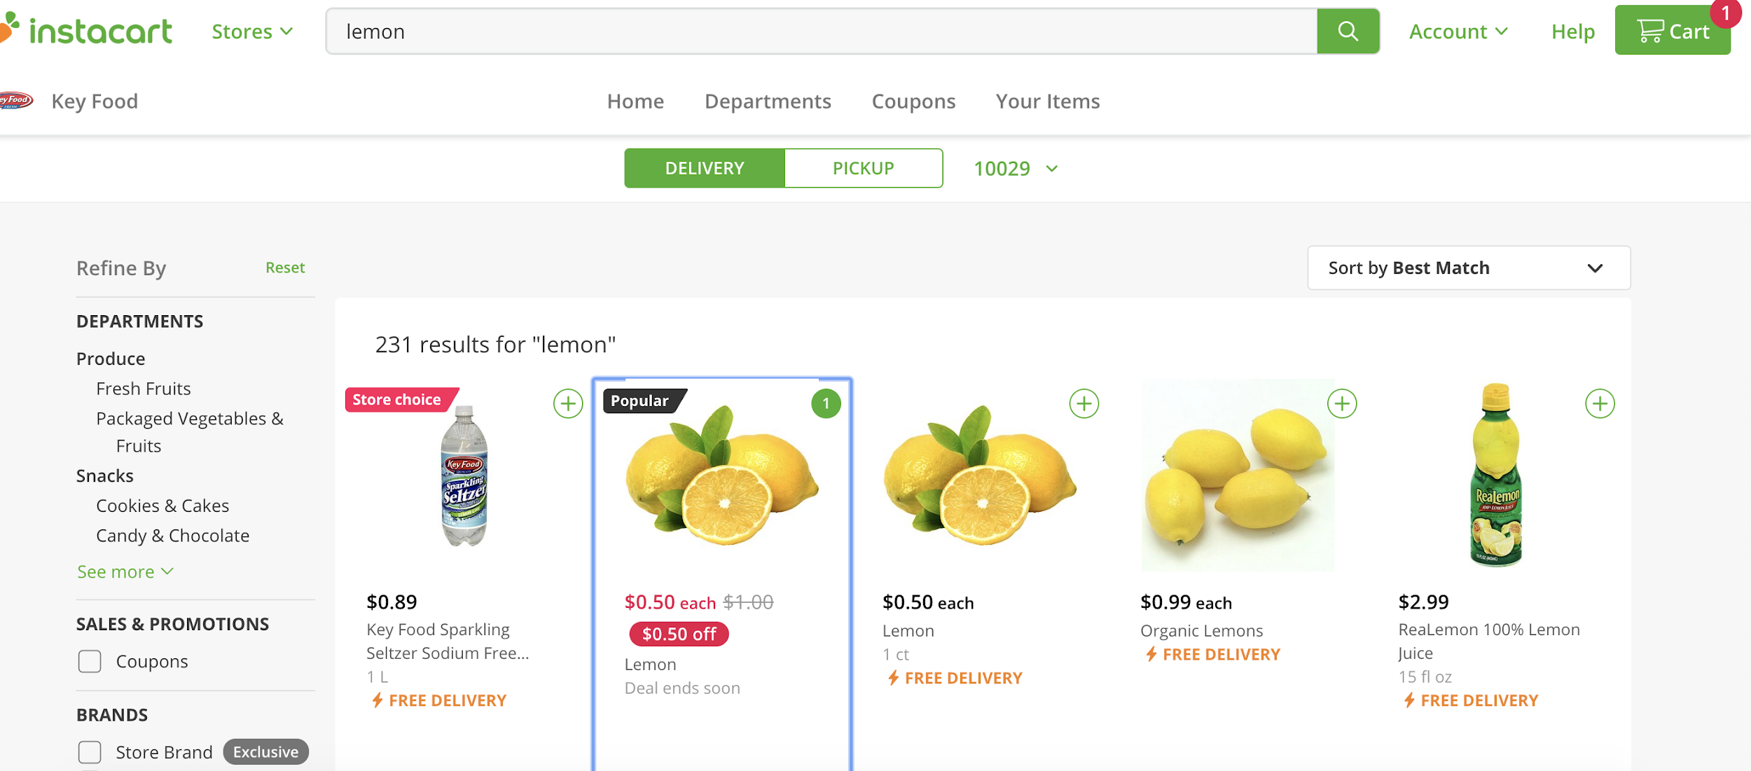
Paso 7: Haga clic en los productos deseados

Slide 7
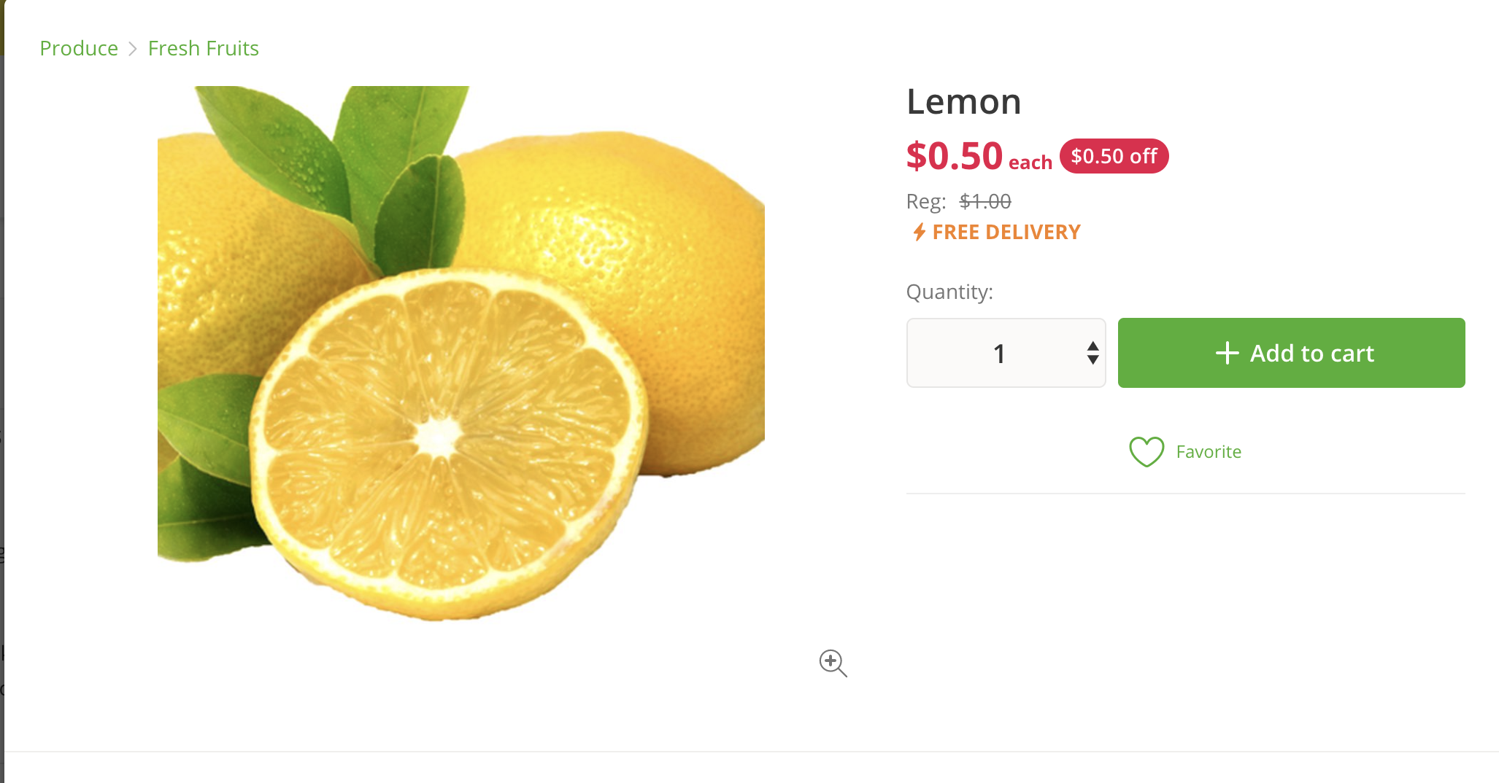
Paso 8: Seleccione la cantidad deseada del producto y haga clic en el botón “ + add to cart” para agregar al carrito”

Slide 8
Paso 8: Después de seleccionar todos tus productos, haga clic en “Cart” que se encuentra en la parte superior derecha de la pantalla

Slide 9
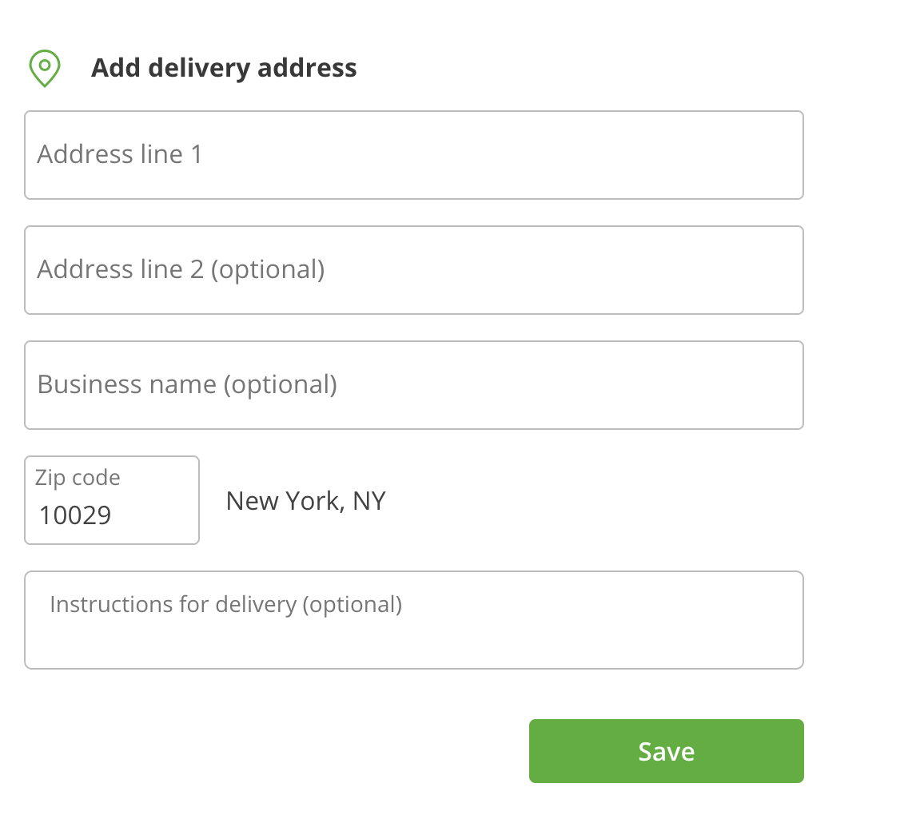
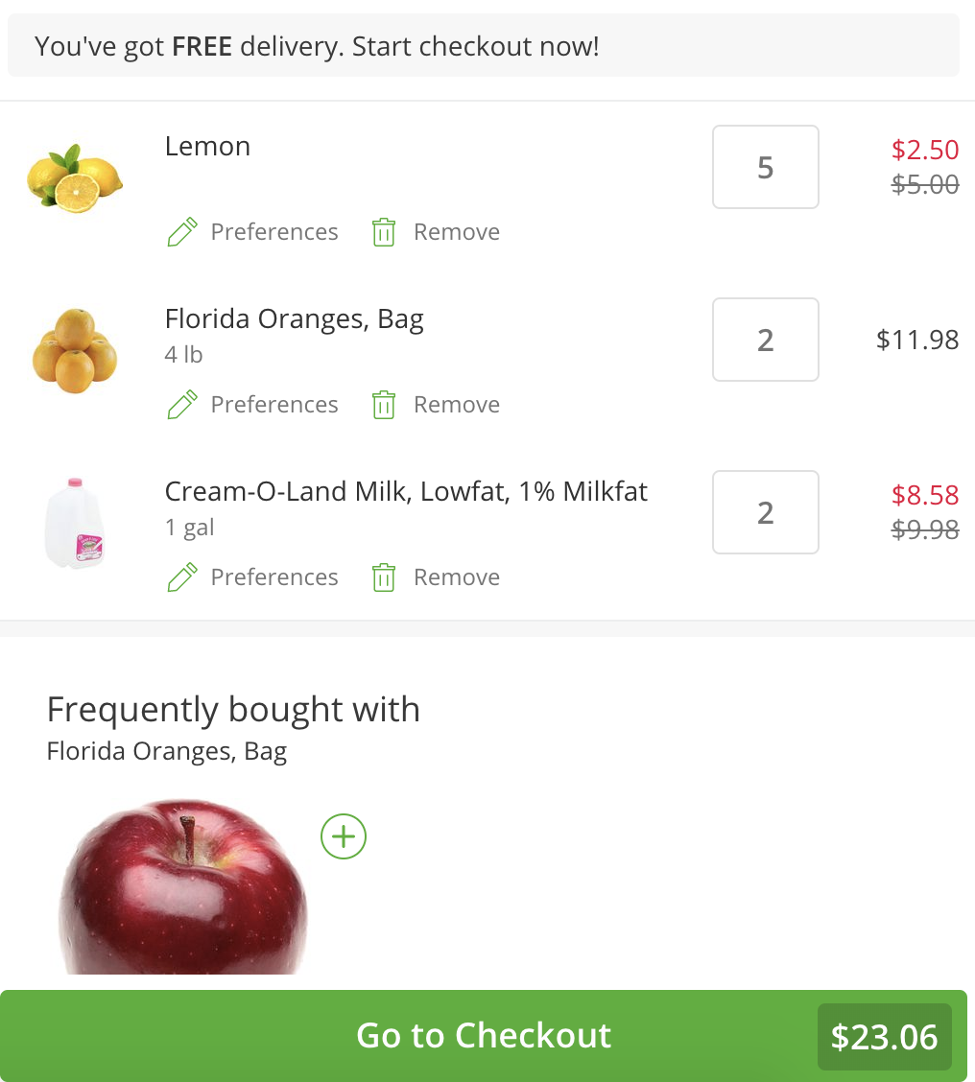
Paso 9: Haga clic en el botón “Go to checkout” para finalizar tu compra
Paso 10: Agregue su dirección de entrega y haga clic en “save”

Slide 10
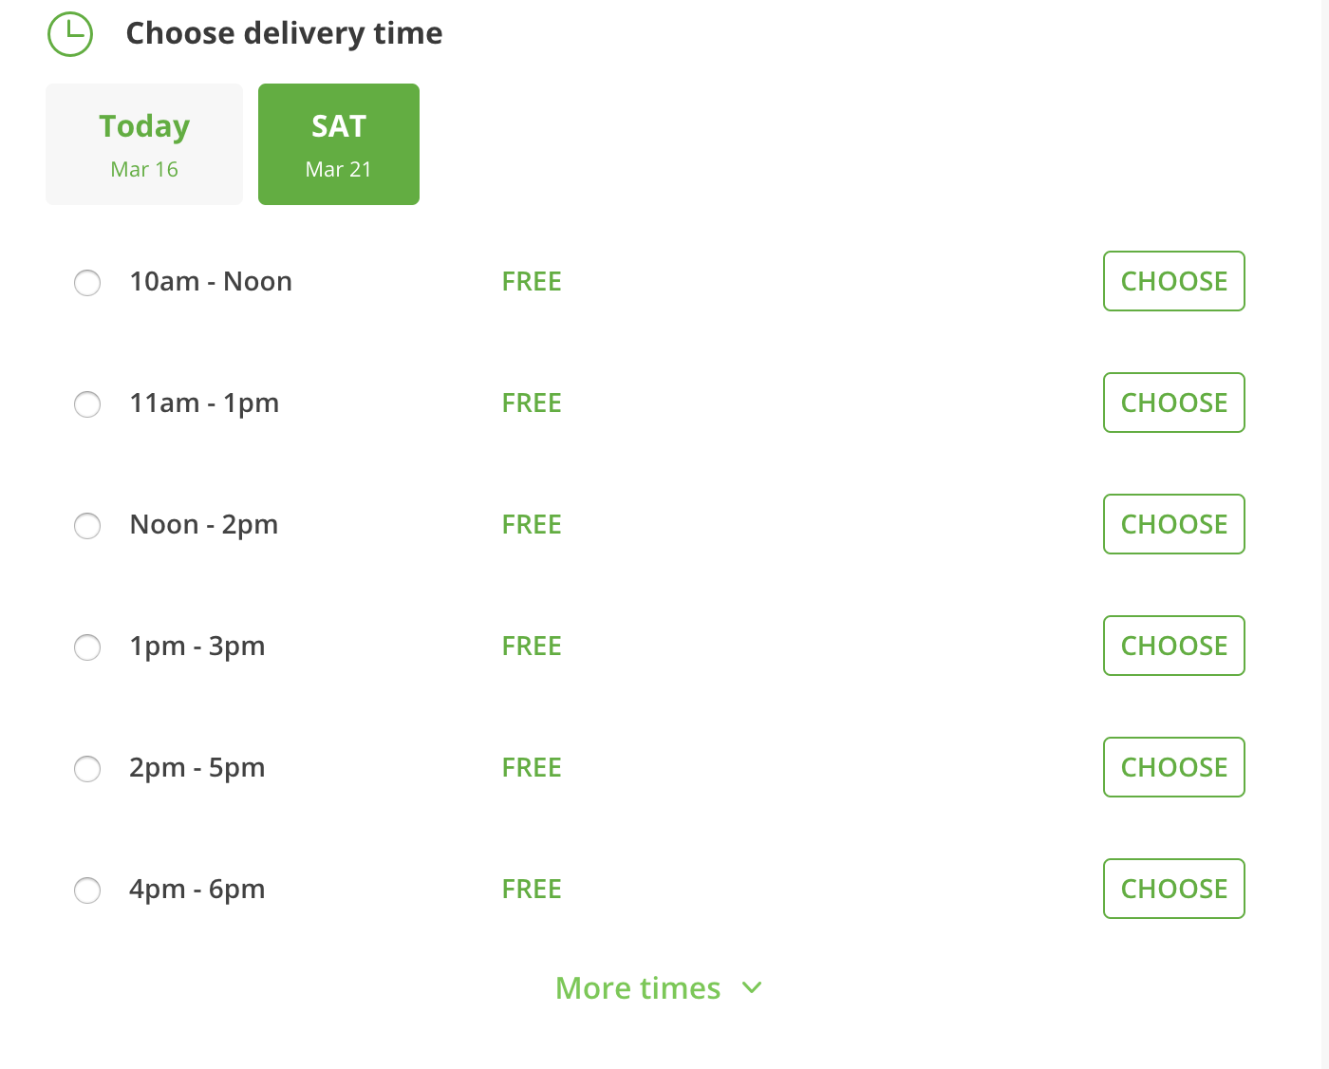
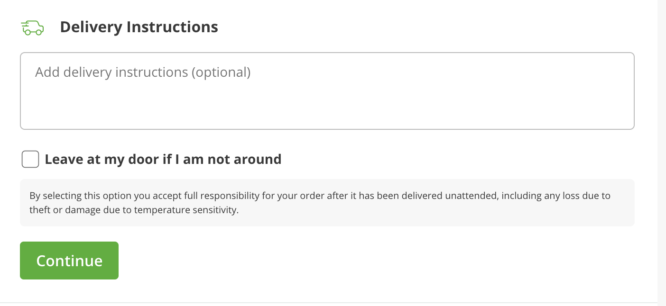
Paso 11: Elige un día y hora de entrega
Paso 12: Agregue las instrucciones de entrega. Si corresponde, marque la casilla que dice "Dejar en mi puerta si no estoy cerca"

Slide 11
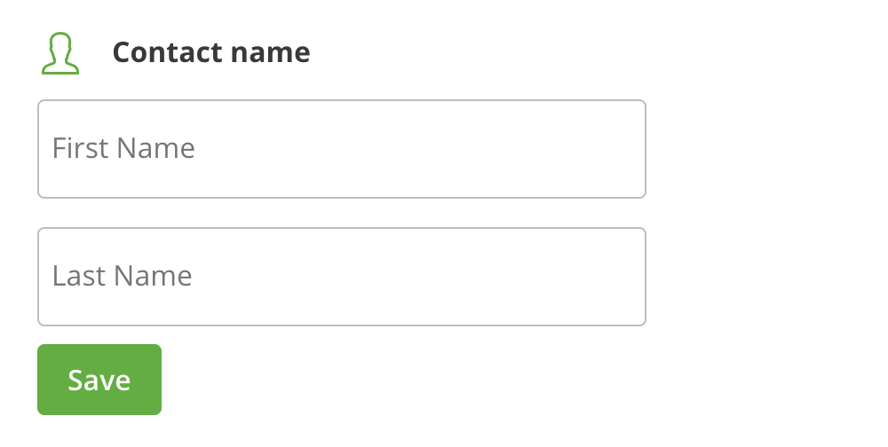
Paso 13: Agregue un número de teléfono móvil y su nombre y haga clic en el “Save”

Slide 12
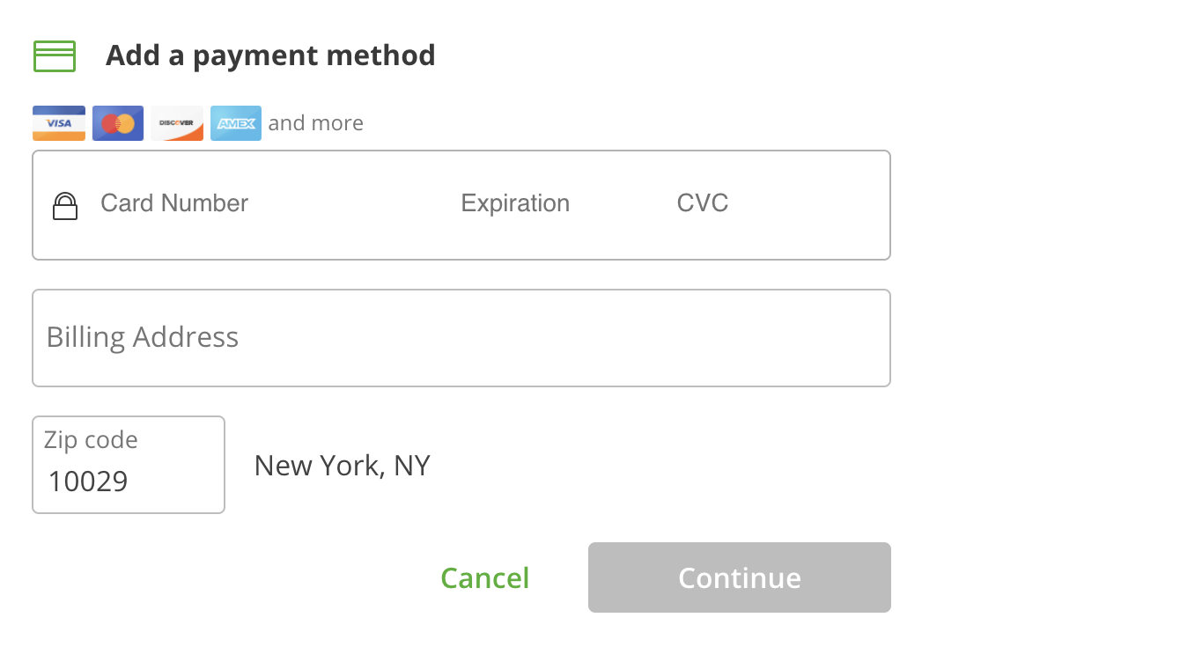
Paso 14: Seleccione el método de pago haga clic en “Continuar”
Paso 15: Haz clic en “Realizar pedido”

